Slide 1
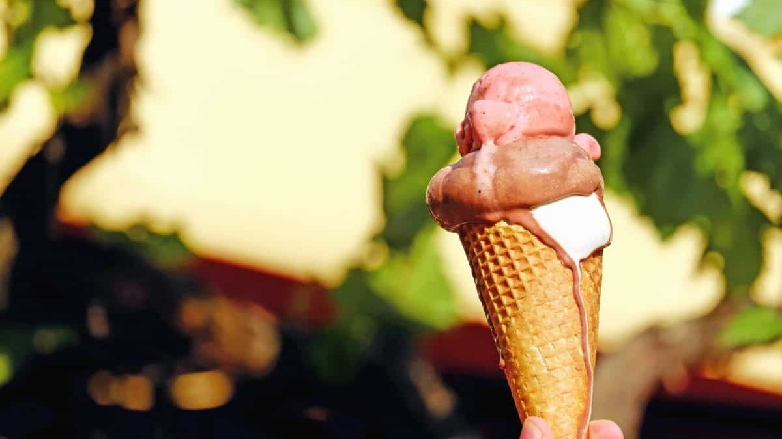
Sweet Dreams - Fagyizó
Galambos Milán, Pete András, Rein Nicolas

Slide 2
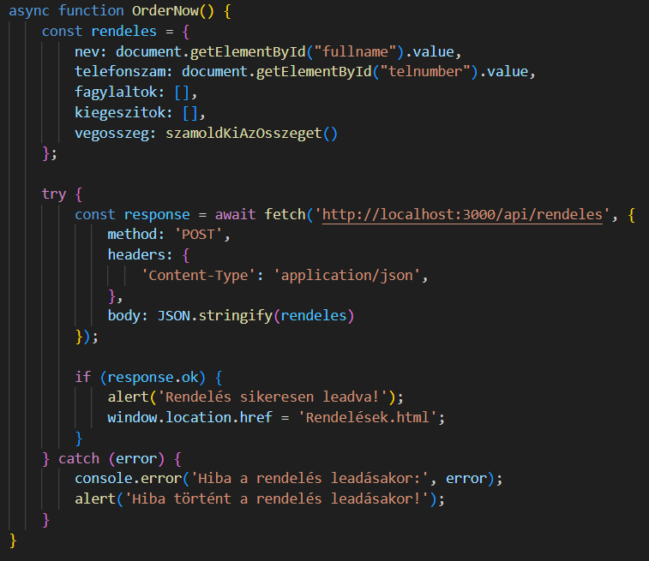
POST működése
Rendelés ->
választások összeszedése, rendezés json-ben ->
elküldi a szervernek POST kéréssel

Slide 3
Csapattagok és szerepek
Pete András | 🤔 Gondolkozó | Backend
Rein Nikolasz | 🎨 Megvalósító | Frontend (Új csoporttárs)
Galambos Milán | 📋 Koordinátor | • Prezentáció készítés • Csapatmunka összehangolása • Mindenes

Slide 4
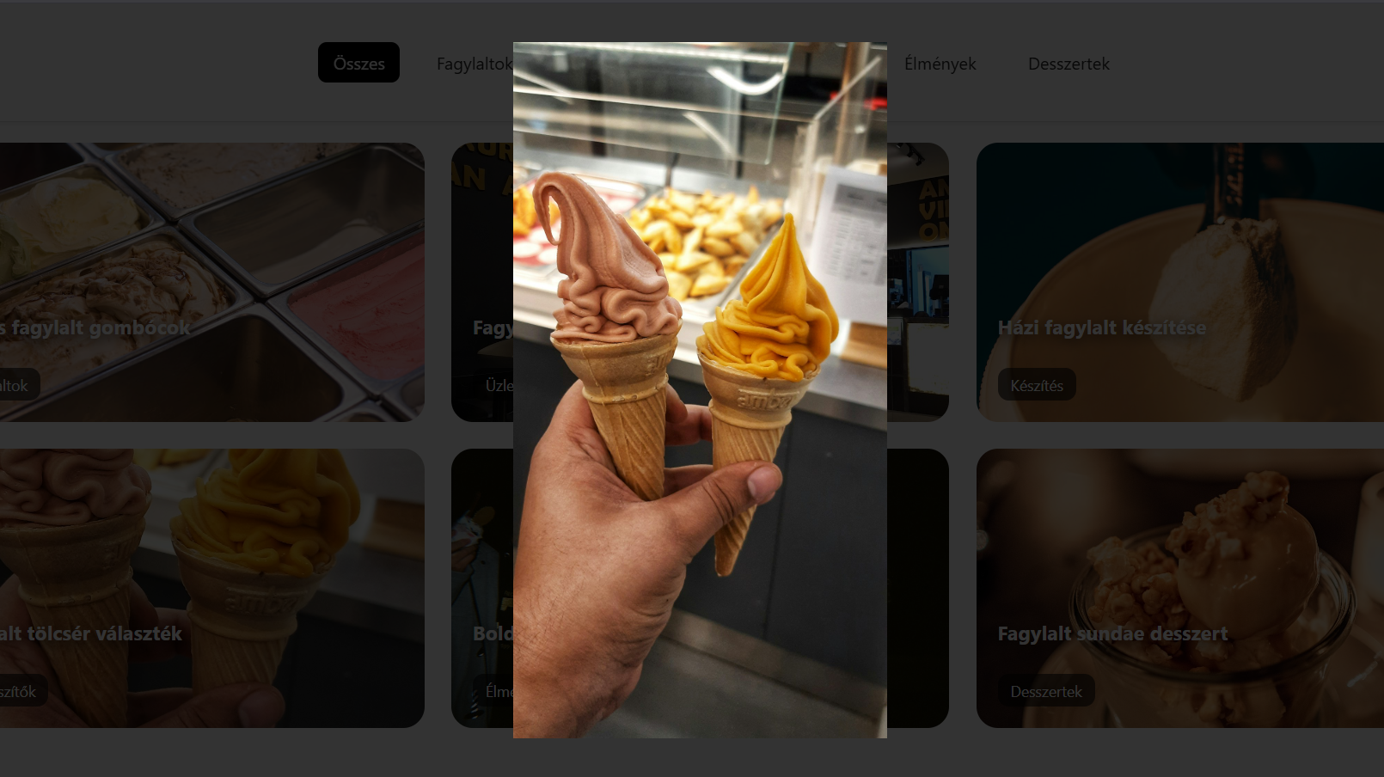
Elmúlt hónap újítása
A galériában a képekre kattintáskor nagyban megjelennek

Slide 5
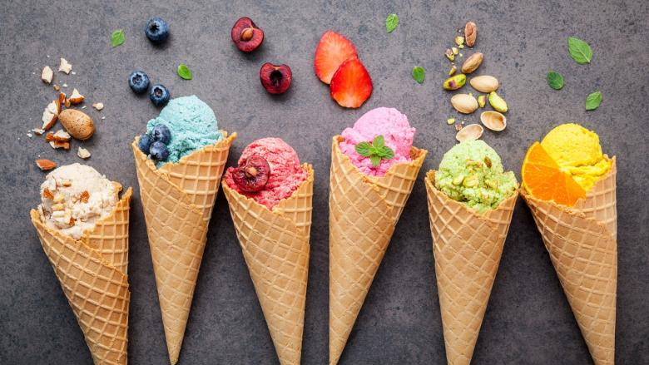
Köszönjük a figyelmet!

